Slide 1
Разработка дизайна и сайта медицинской информационной системы
АПОУ Вологодский колледж связи и информационных технологий
Выполнил: Курнышев А. В. ИСП-421ис

Slide 2
Требования к проекту
Разработанный сайт должен включать следующие страницы:
Главную страницу
Страница с тарифами
Страница со входом и регистрацией

Slide 3
Цель
Целью является разработка веб-сайта для медицинской информационной системы.

Slide 4
Задачи
Для достижения цели поставлены следующие задачи:
Провести анализ существующих веб-сайтов медицинских информационных систем, выявить преимущества и недостатки
Определить требования к разрабатываемому сайту
Разработать дизайн-макет и сайт

Slide 5
Требования
Требования:
Наличие главной страницы, страницы с тарифами, страницами входом и регистрацией
Должен обеспечивать удобный дизайн для пользователя
Быть адаптивным для мобильных устройств

Slide 6

Использованные технологии
кросс-платформенный графический онлайн-редактор для совместной работы. Программа позволяет создавать wireframe, UI, прототипы, презентации и с лёгкостью передавать материалы в разработку

Slide 7



Использованные технологии
структурирует содержание веб-страницы, обеспечивая её каркас и семантическое значение
добавляет интерактивность и динамическое поведение, позволяя пользователям взаимодействовать с веб-страницей
отвечает за визуальное оформление и стилизацию элементов, позволяя создавать привлекательные и адаптивные дизайны

Slide 8
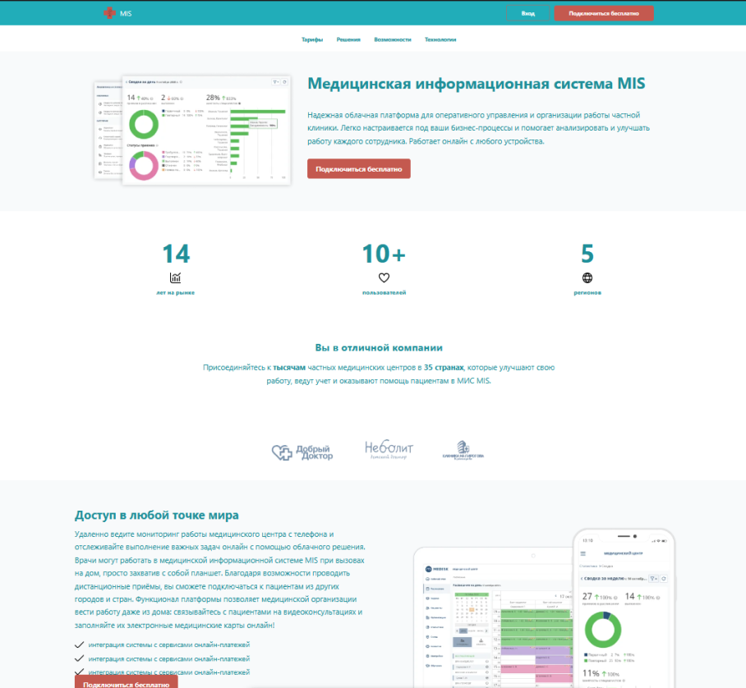
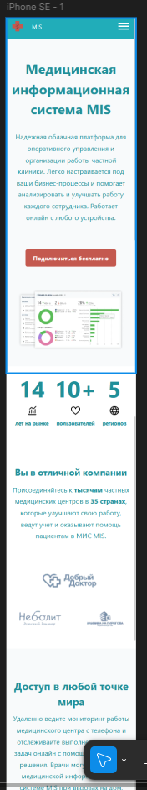
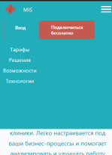
Разработка дизайн-макета в Figma
Дизайн-макет главной страницы

Slide 9
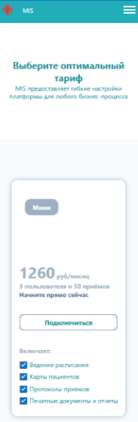
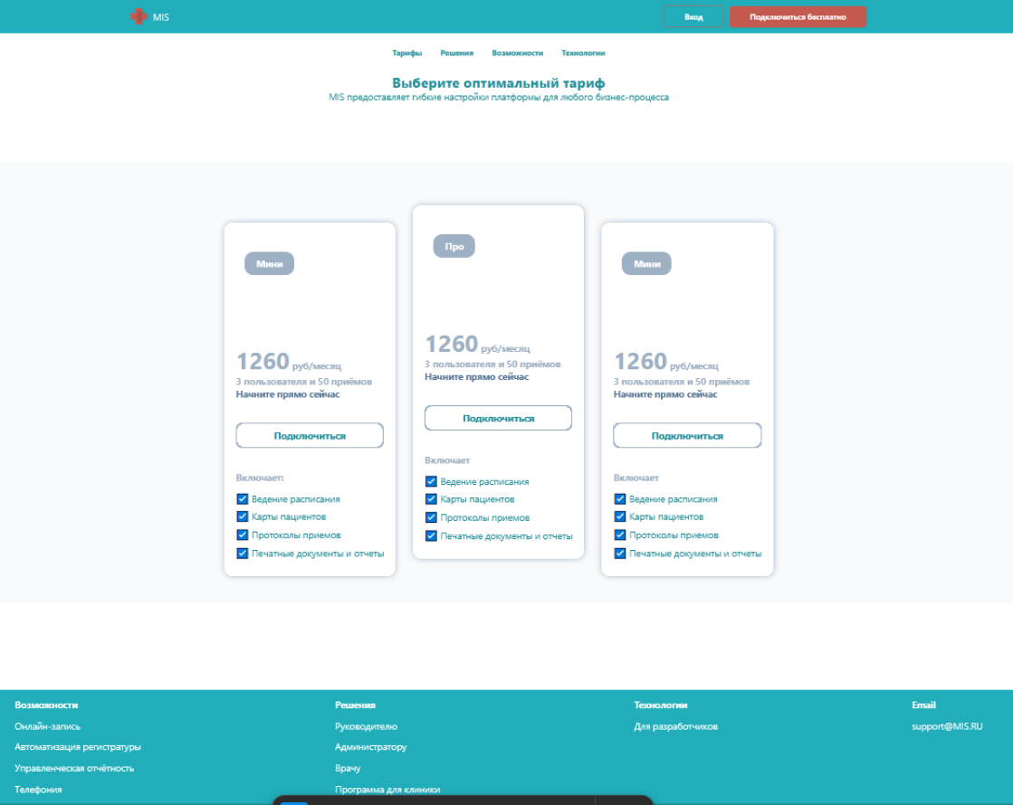
Разработка дизайн-макета в Figma
Дизайн-макет страницы тарифы

Slide 10
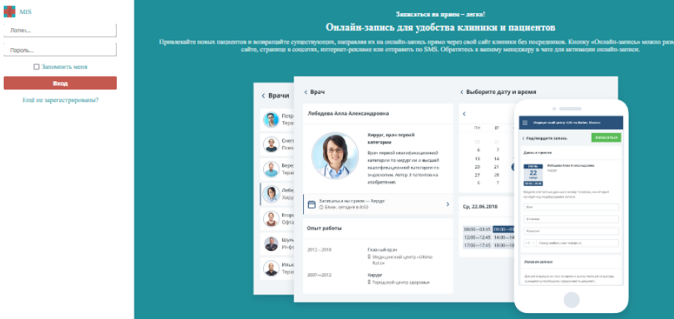
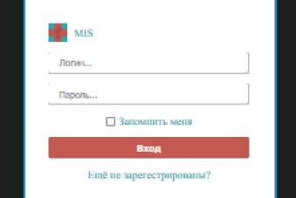
Разработка дизайн-макета в Figma
Дизайн-макет страницы входа

Slide 11
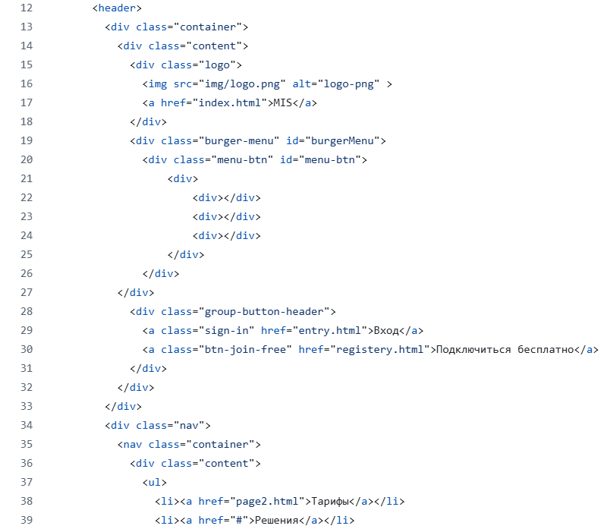
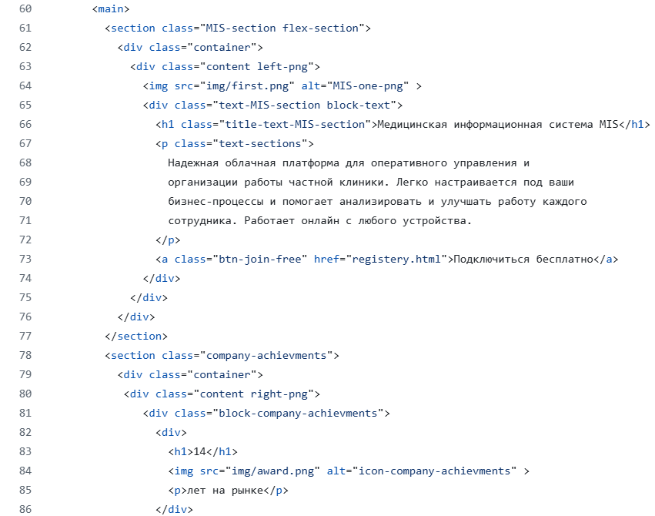
Вёрстка страниц

Slide 12
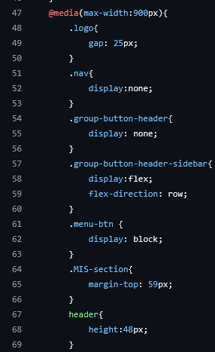
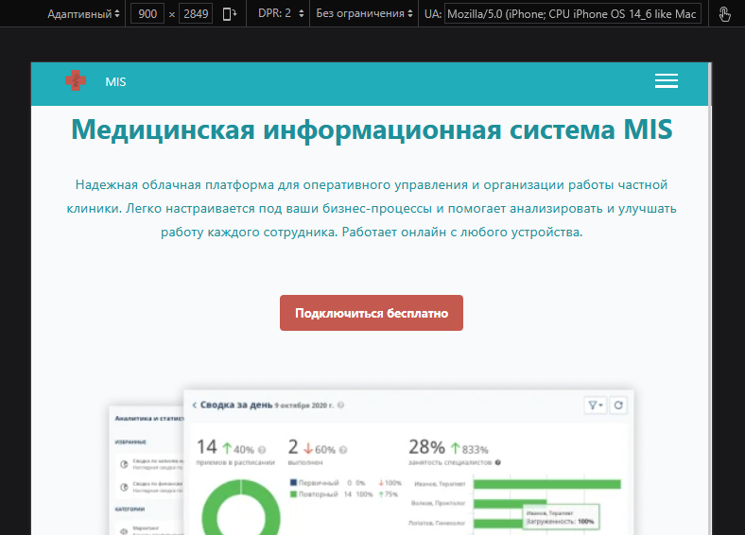
Создание адаптива для страниц

Slide 13

Готовый проект
https://deepjohny828.github.io/website/

Slide 14
Итоги работы
Все поставленные цели и задачи были достигнуты. Также в ходе выполнения курсового проекта был разработан дизайн-макет и сделана вёрстка пользовательского интерфейса для медицинской информационной системы.

